Slide 1
ArchiMaster Stakeholders Engagement Insights
Oussama KHADHRAOUI

Slide 2
Presentation
Qui suis-je?

Slide 3
Plan
Pourquoi ?
Comment ?
Quoi ?

Slide 4
Pourquoi ?

Slide 5
Le Pourquoi ?
Engagement
Decisions
Stakeholders
Evenements
Actions

Slide 6
Types de reunions au sein de FEDARC
Federation Board
Solution Board
Working Groups

Slide 7
Pourquoi ces types de reunions?
Permet des discussions complètes et décisions éclairées grâce à une collaboration efficace dans l'architecture fédérée du groupe.
Une prise de décision informée, alignée avec les aspects stratégiques, techniques et opérationnels pertinents à chaque réunion.
Une approche collaborative favorisant la communication efficace et facilite le partage des connaissance.

Slide 8
Objectifs
Afin de mesurer l'engagement des parties prenantes, suivre la participation et améliorer la prise de décision au sein de l'architecture fédérée du groupe Orange.
Application Web permettant :
De gérer les données en rapport avec l”Attendance” dans ces réunions (Réunions,Personnes,Affiliations,Invitations…)
De générer des insights via un dashboard sur la participation des acteurs d’Orange Group dans ces réunions sur une période déterminée

Slide 9
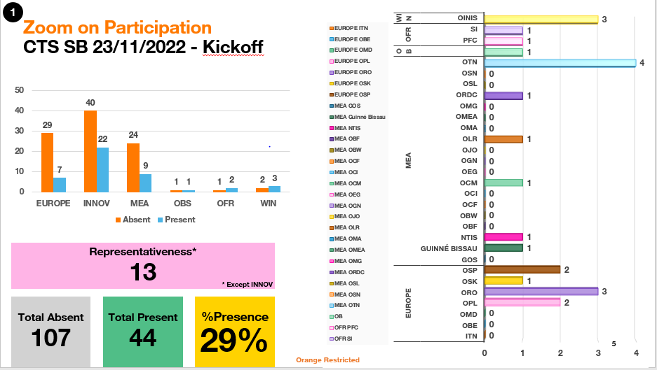
Objectifs

Slide 10
Comment ?

Slide 11

Méthodologie agile : Scrum
Itérations rapides et feedbacks réguliers.
Product Owner | Hana TEYEB
Scrum Master | Oussama BEN ALEYA
Équipe de travail | Oussama KHADHRAOUI
Subject Matter Experts | Firas ABIDLI Motaz BOUABSA

Slide 12
Démarche
Concevoir
coder
Tester
Intégrer
Planifier
Daily
Concevoir
coder
Tester
Intégrer
Planifier
Concevoir
coder
Tester
Intégrer
Planifier
Daily
Daily
Implementation des 5
premières classes
Tableaux de bord et visualisation
Implementation du reste des classes
Sprint 2
Sprint 1
Sprint 3

Slide 13
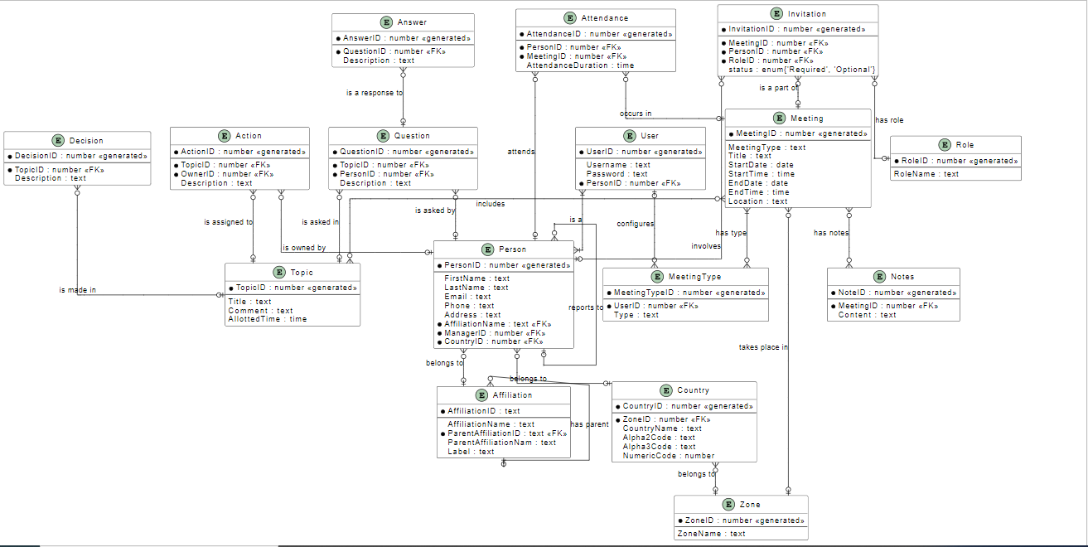
ERD

Slide 14
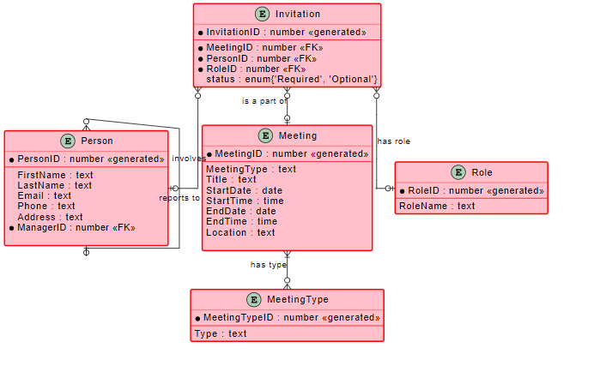
Classes du Sprint 1

Slide 15
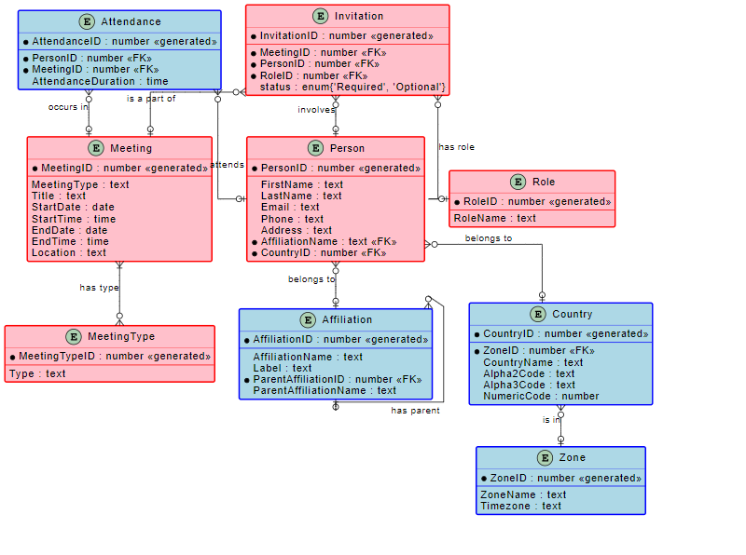
Classes du Sprint 2

Slide 16
Démarche
Concevoir
coder
Tester
Intégrer
Planifier
Daily
Duree du sprint : 2 semaines
Objectifs du sprint : Realiser les dashboards visuels
Pouvoir visualizer un dashboard contenat plusieurs chartes qui suivent :
La presence par pays
La participation par type de reunion sur une duree specifique
La presence par affiliation sur une reunion specifique
Tableaux de bord et visualisation
Sprint 3

Slide 17
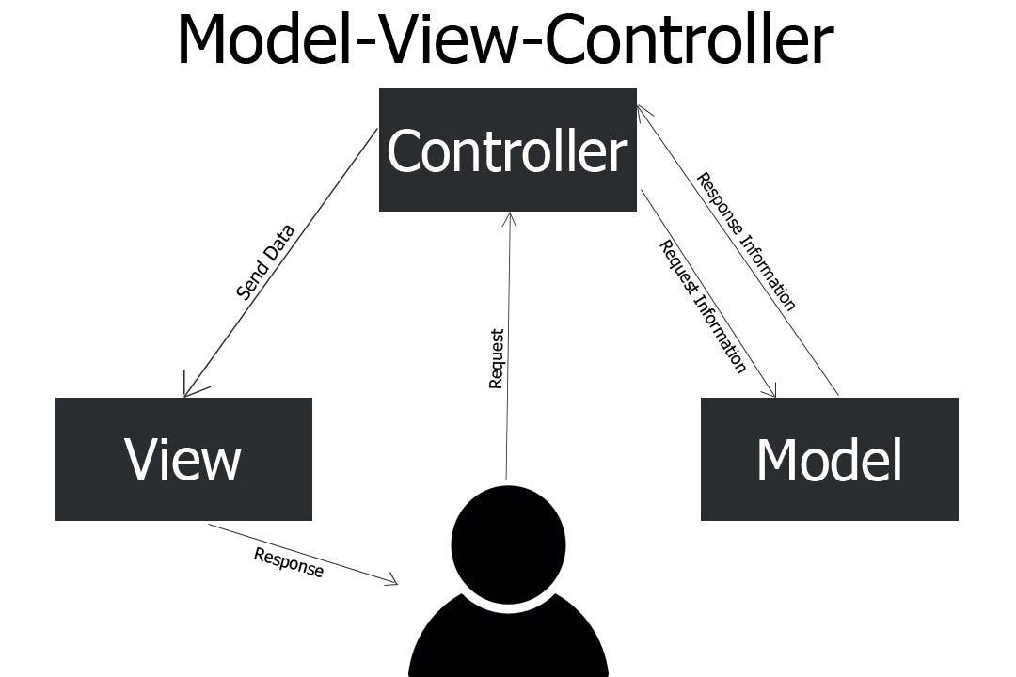
Architecture

Slide 18



Technlogies
Frontend: Jinja Template Engine (Flask)
Backend : Flask Python
Database : MariaDB
Design System : Boosted Orange

Slide 19
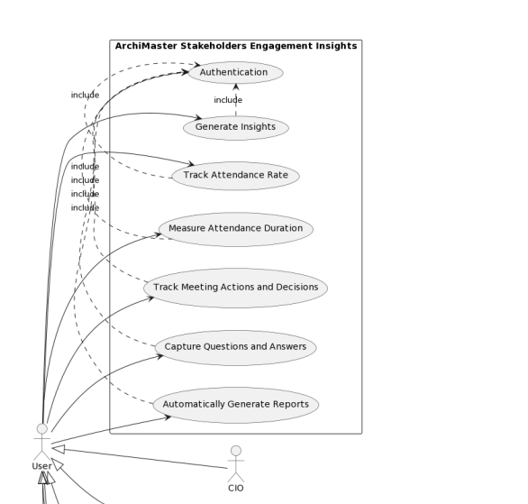
Diagramme cas d'utilisation
Autre acteurs :
Architects
Subject Matter Experts
Project Managers
Business Representative
Domain Experts

Slide 20
Quoi ?

Slide 21
Démonstration

Slide 22
Merci

Slide 23

Q/R
Notes:
@All

